Slide 1

Programação Orientada
à Objetos
Herança
Prof. Alexandre Marcelino
alexandre@vidadura.org (Skype/Facebbok)
alexandre@salesiano-ata.br

Slide 2
Herança
Classe Veiculo
Herança

Slide 3
Herança
Superclasse Veiculos
Subclasse
Carro a gasolina
Subclasse
Moto

Slide 4
Herança
Herança é um mecanismo da OO que permite criar novas classes a partir de classes já existentes, aproveitando-se das características já definidas na classe;
Esta característica permite mecanismo o reuso e reaproveitamento de código existente, diminuindo o tamanho do código e tornando a programação mais eficiente;
As novas classes são chamadas de classes derivadas (subclasses) e herdam as características da classes bases (superclasses);
Uma subclasse pode herdar: Atributos, Métodos e Relacionamentos

Slide 5
Herança
Na herança as classes filhas passam a atender pelos mesmos métodos e atributos public da classe pai, as classes filhas podem acrescentar métodos, atributos e até redefinir métodos herdados. Os atributos encapsulados (private) da classe pai não são acessíveis diretamente na classe filha a não ser que sejam qualificados como protected ou public.

Slide 6
Herança
Pessoa
private String nome, origem;
private int poder;
Pessoa (String n, String o, int p)
void aumentopoder()
void novo_fone(String f)
String nro_fone()
SuperHeroi
SuperVilao
private String Alterego;
private int GrauAumento;
private String Ajudante;
private String SuperArma;
SuperHeroi (String a, int g, String n, String o, int p)
void ataque()
SuperVilao (String a, string s, String n, String o, int i)
void malvadeza()

Slide 7
Herança
As subclasses são mais especializadas do que as suas superclasses que são mais genéricas.
Dizemos também que a subclasse é uma extensão da superclasse;
Razões para estender classes:
alterar classes já existentes e adicionar propriedades ou comportamentos para representar outra classe de objetos;
criar uma hierarquia de classes que “herdam” propriedades e comportamentos de outra classe e definem novas propriedades e comportamentos.

Slide 8
Herança
Representação gráfica
para a Herança
superclasse
Generalização
Especialização
subclasses

Slide 9
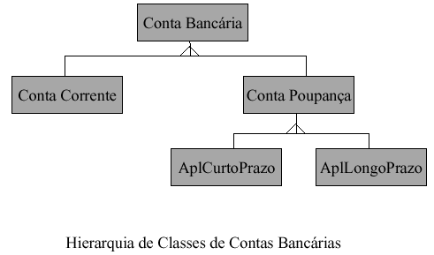
Herança

Slide 10
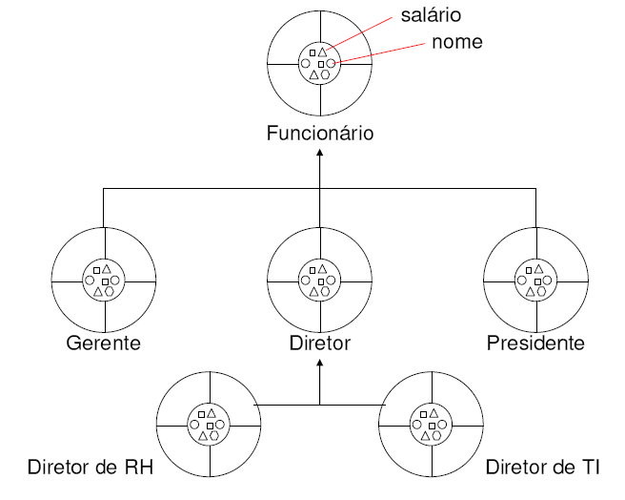
Herança
Na Orientação a Objetos as palavras classe base, supertipo, superclasse, classe pai e classe mãe são sinônimos, bem como as palavras classe derivada, subtipo, subclasse e classe filha também são sinônimos.

Slide 11
Herança
Alterações feitas na superclasse afetam diretamente todas as classes descendentes;
Termos como palavras classe base, supertipo, superclasse, classe pai e classe mãe são sinônimos, assim como palavras classe derivada, subtipo, subclasse e classe filha também são sinônimos;
Herança simples X herança múltipla:
Herança simples é quando uma classe só herda características de uma única classe mãe;
Herança múltipla é quando uma classe herda características de mais de uma classe;
Algumas linguagens permitem herança múltipla como C++, outras não permitem herança múltipla que é o caso do Java;
Java contém um mecanismo para “aproximar” a herança múltipla que é o uso de interfaces.

Slide 12
Herança
class Funcionario { // super classe
public: void setNome(std::string nome);
string getNome( );
protected: string nome; //protected: classe derivada pode acessar
string cpf;
double salario;
double getBonificação ( );
};
void Funcionario::setNome(std::string _nome) {
nome = _nome; }
double getBonificação ( ) { return this.salario *0.10; }
string Funcionario:: getNome( ) { return nome }
//idem para cpf e salario

Slide 13
Herança
class Gerente : public Funcionario { // gerente é subclasse
private: int senha;
public: int numFuncGerenciados;
void setSenha(int senha);
boolean autentica (int senha);
};
void Gerente::setSenha(int _senha) { senha = _senha; }
boolean Gerente::autentica (int _senha) {
if (senha == _senha) return true
else return false;
}

Slide 14
Herança
Atributos e métodos privados são herdados, mas não podem ser acessados diretamente;
Além dos especificadores public e private, existe um outro especificador relacionado ao conceito de herança: protected;
protected:
permite a visibilidade ao pacote e as subclasses de outros pacotes;
funciona como private sob ponto de vista externo a classe;
atributos protected são visíveis pelas classes derivadas, enquanto os private não o são;

Slide 15
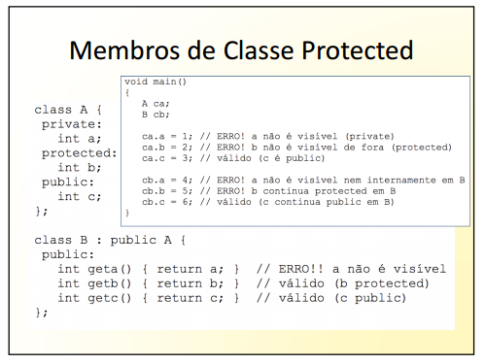
Herança

Slide 16
Herança
Reescrita de Métodos:
Um método herdado de uma classe pode ser reescrito (sobreescrito / override), alterando seu comportamento;
Um método herdado de uma classe pode ser reescrito (sobreescrito, sobreposto, override), alterando assim seu comportamento;
As assinaturas (parâmetros) devem ser identicas;

Slide 17
Herança
class Gerente : public Funcionario { // gerente é subclasse
private: int senha;
public: int numFuncGerenciados;
void setSenha(int senha);
boolean autentica (int senha);
};
void Gerente::setSenha(int _senha) { senha = _senha; }
double Gerente::getBonificação ( ) { return this.salario *0.15; } // sobreescrevendo o método da classe pai
boolean Gerente::autentica (int _senha) {
if (senha == _senha) return true
else return false;
}

